Slide 1

Ветка рябины в технике квиллинг
Составила :
Маракулина Т.В.
Руководитель кружка «Умелые рчуки»

Slide 2
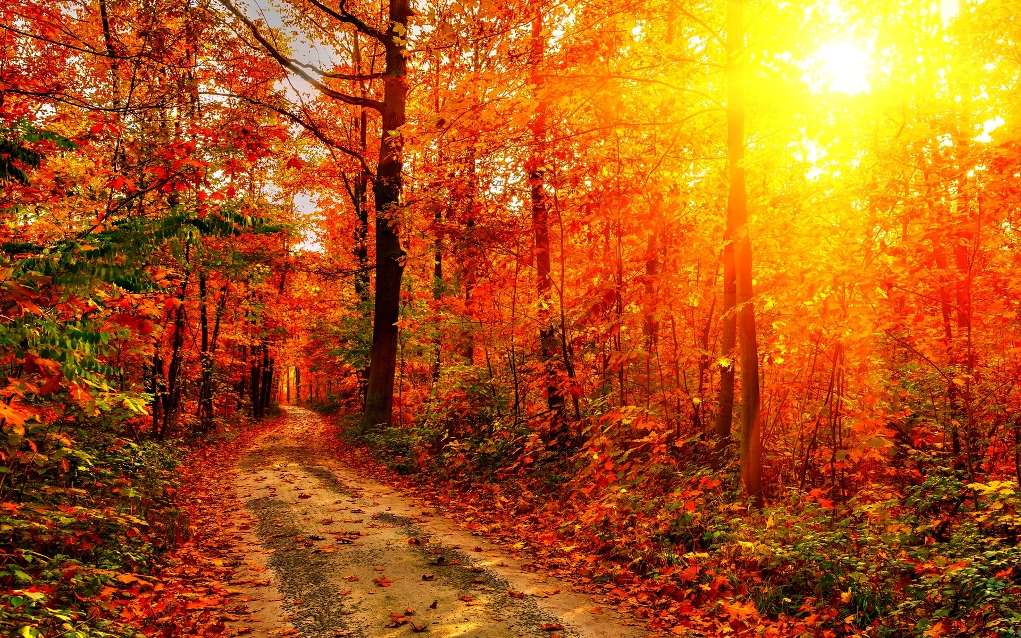
Настрой на
работу:
Здравствуй, Осень золотая!
Хорошо, что ты пришла!
Много красок ярких, разных
Ты нам осень принесла!

Slide 3
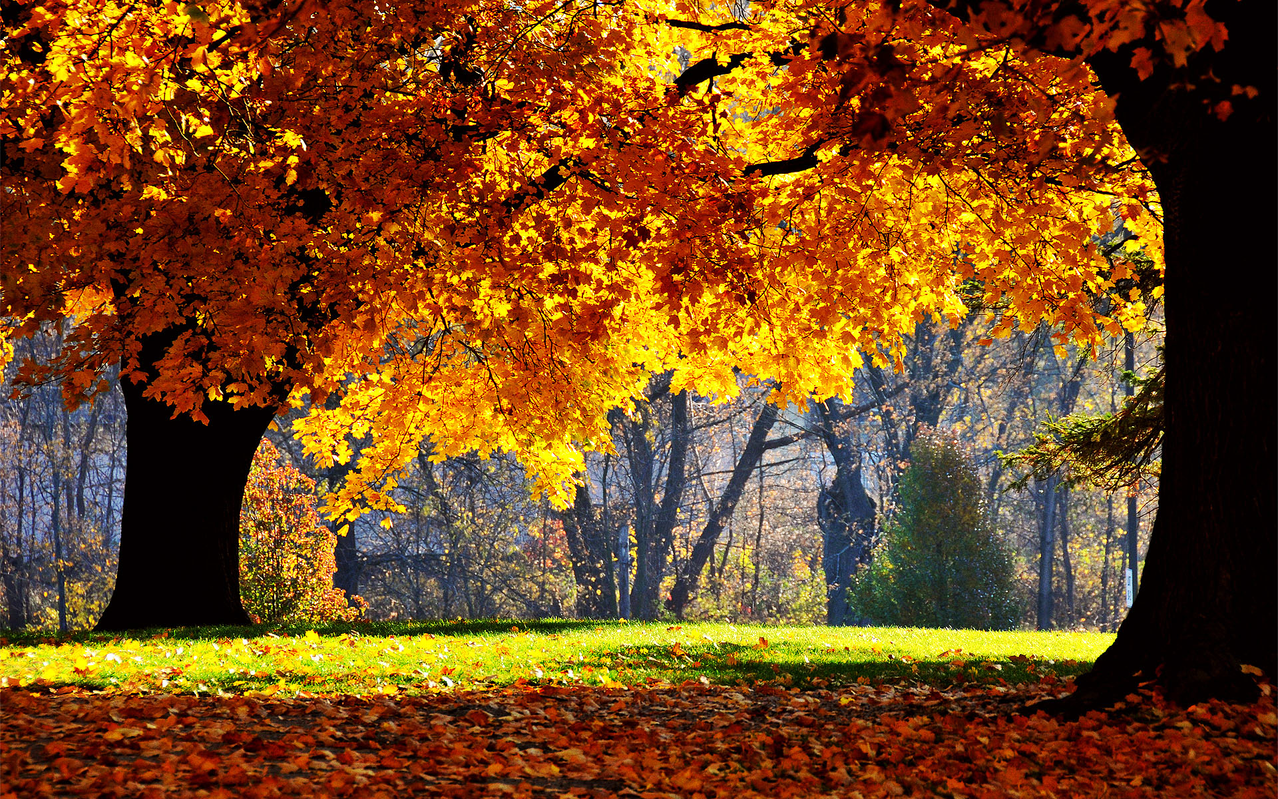
Ребятки, какое сейчас время года? (осень) Вы, наверное, ходили с родителями в парки, любовались осенними пейзажами?!

Slide 4
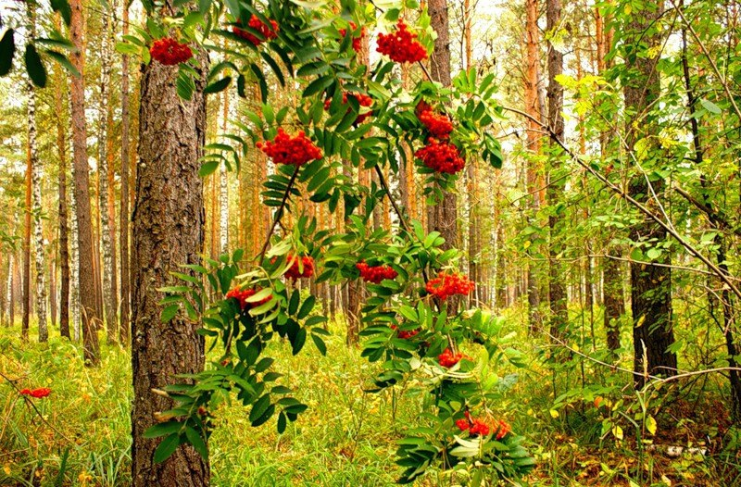
Отгадайте мою загадку:
В том лесу, не в огороде, Только осень на подходе, Новый у нее наряд, Бусы красные висят.
- Правильно, ребята. Сегодня мы с вами сделаем красивую осеннюю ветку рябины в технике квиллинг.

Slide 5
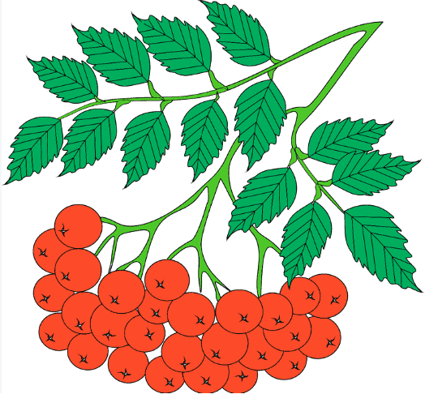
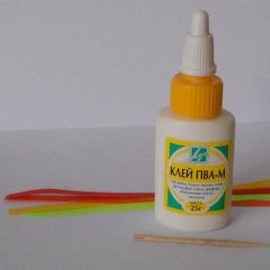
Перед вами картон с изображением ветки рябины. Я хочу, чтобы вы мне помогли сделать веточку рябины более объёмной и красивой.
Нам понадобятся:

Slide 6
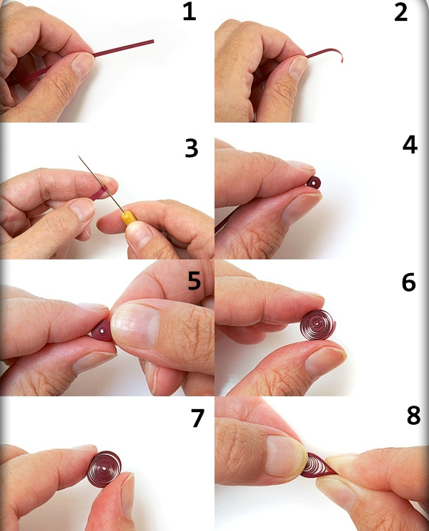
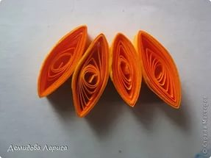
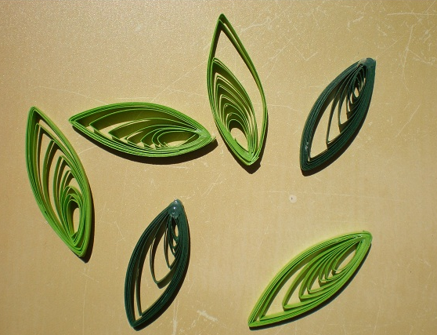
Листики
Для изготовления листиков возьмем полоску какого вам нравится цвета бумаги, и накручиваем ее на зубочистку. Немножко распустим деталь, конец детали склеиваем, и сжимаем эту деталь с двух сторон, чтобы она стала похожа на листик.
Делаем таких листиков сколько нарисовано.

Slide 7
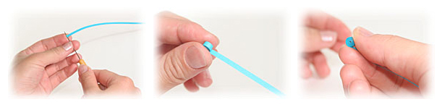
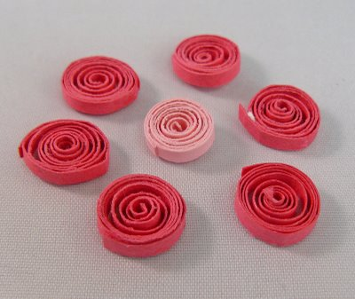
Ягоды рябины
Теперь скрутим «ягодки» – это простой тугой ролл. Берём полоску красного цвета и накручиваем её на зубочистку. Снимаем, кончик приклеиваем.

Slide 8
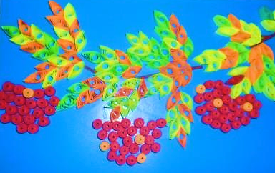
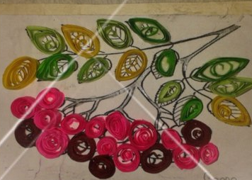
Квиллинг - это просто!!!

